Slide 1

Международен конкурс за статистически плакат 2020 - 2021
Математическа гимназия
„Д-р Петър Берон“ - Варна

Slide 2

За конкурса
Международният конкурс за статистически плакат 2020 - 2021 се организира от Международната асоциация за статистическо образование (IASE), образователната секция на Международния статистически институт (ISI).
Инициативата има за цел да повиши статистическата култура на учениците и студентите, да провокира интереса към статистическите изследвания, да развие уменията за работа в екип, интерпретиране на статистически данни и използване на графични и математически методи за представянето им.
Провежда се на две години.

Slide 3
Изисквания:
Целта на конкурса е да се развият уменията на учениците и студентите да използват статистическите данни като инструмент за изучаване на обществено-икономическите процеси и средата, в която живеят.
Участниците имаха за задача да подготвят плакат на тема от областта на екологията, околната среда и устойчивото развитие, която да илюстрират със статистически данни от собствени проучвания или надеждни източници, като използват подходящи средства за визуализация.

Slide 4

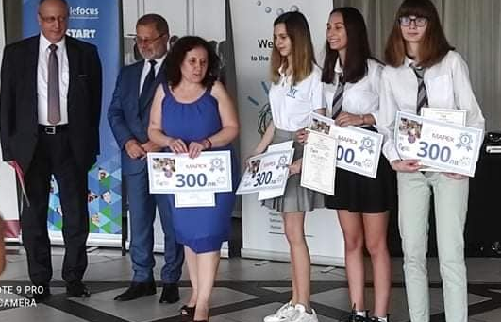
Нашите плакати
Възрастова група 8-9 клас
Разглеждаме темата за въздуха
Частици от вредни вещества във въздуха- данни на НСИ – анализ и изготвяне на диаграми
отбор Lionza
Проследяване на средногодишните концентрации
Въглероден двуокис
Амоняк
Серни окиси

Slide 6
Въздухът, който дишаме

Slide 7


Slide 8


Slide 9

Нашите плакати
Възрастова група 10-12 клас
отбор МГСТАТ2021
Тема : Пластмасовите отпадъци
Антон, Юлия, Никол и Иван – 11 б клас
Общо произведени опаковки.
Степен на разгалагане на отпадъците
Алтернативни решения
Световно производство на пластмаса

Slide 10



Slide 11


Slide 12


Slide 13
Проблемът пластмасови опаковки

Slide 15
Какво ни донесе участието в конкурса:
Повече информация по разглежданите въпроси.
Развитие на уменията за анализ и интерпретиране на данни.
Умение за подбор на данни от различни източници.
Изготвяне на диаграми и тяхното анализиране.
Развитие на аналитични и комбинативни умения.
Работа в екип.

